Slide 1
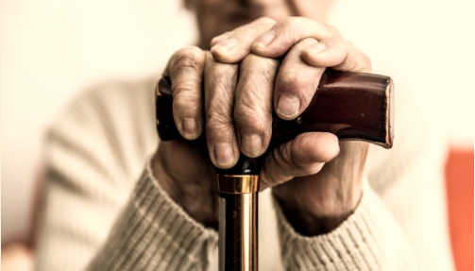
AUDIÊNCIA PÚBLICA
2023
APRESENTAÇÃO DA PRESTAÇÃO DE CONTAS ANUAL (2022) DO IPREMED, INCLUINDO OS RESULTADOS DE INVESTIMENTOS, AVALIAÇÃO ATUARIAL E GOVERNANÇA CORPORATIVA.

Slide 2
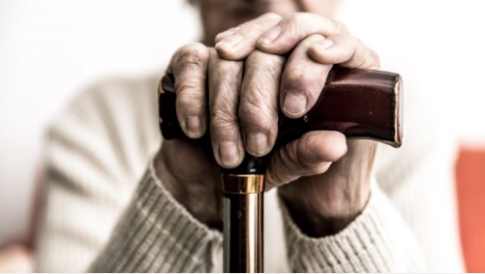
Marta Regiana Ribeiro Fracaro
Diretora Presidente
Graduada em Ciências Contábeis;
Mais de 20 anos atuando na área contábil
Secretária Municipal de Finanças;
3 anos atuando na Matéria Previdenciária
Certificação Profissional CGRPPS - Instituto Totum (Dirigente)

Slide 3
Maria Gorette Marca
Alexandro de Marque
Diretora Administrativa e Financeira
Diretor Previdenciário
Graduada em Ciências Contábeis;
Tecnóloga em Gestão Pública;
MBA em Administração Pública e Gerência de Cidades;
Atuação em órgão Público há 33 anos;
Atuando em Matéria Previdenciária há 18 anos;
Certificação Profissional CGRPPS - Instituto Totum (Dirigente e Gestora de Recursos)
Graduado em Ciências Econômicas
MBA em Administração Pública e Gerência de Cidades
26 anos atuando no serviço público
6 anos atuando em matéria Previdenciária
Certificação Profissional CGRPPS – Instituto Totum (Dirigente)
Membro da Diretoria da APEPREV – Associação Paranaense das Entidades Previdenciárias do Estado e dos Municípios

Slide 4
Sumário
Governança Corporativa
Resultados Gerais
Resultados da Avaliação Atuarial
Investimentos dos Recursos

Slide 5
GOVERNANÇA
CORPORATIVA

Slide 6
O IPREMED
O IPREMED – Instituto de Previdência do Município de Medianeira, Autarquia Municipal criada pelo Município de Medianeira – Estado do Paraná, por meio da Lei nº 081/05, de 29 de outubro de 2005, respeitadas as normas e princípios da Constituição Federal e demais legislações atinentes à espécie.
Tem por objeto assegurar os direitos relativos à previdência social dos servidores ativos efetivos, aposentados e pensionistas, ampliar, promover a interação, fortalecer e desenvolver a capacidade administrativa, técnica e financeira da previdência dos servidores públicos municipais.
MISSÃO
VISÃO
VALORES
Gerir o Regime Próprio de Previdência do Município de Medianeira, buscando o equilíbrio financeiro e atuarial para garantir os direitos previdenciários dos segurados e beneficiários.
Ser referência de eficiência, eficácia e qualidade na gestão de RPPS.
Comprometimento, efetividade, respeito, ética, legalidade, planejamento, transparência e dignidade.

Slide 7
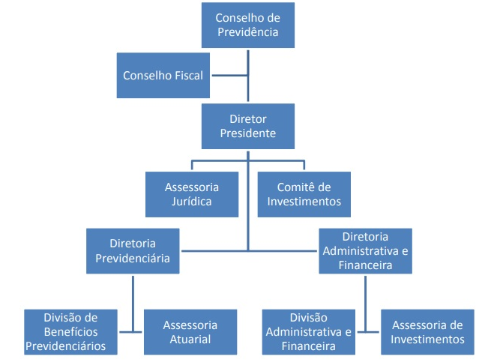
NOSSA ESTRUTURA

Slide 8
NOSSOS CONSELHOS
NOMEADOS POR MEIO DO DECRETO Nº 658/2022 DE 16 DE DEZEMBRO 2022
PARA O PERÍDO DE 04 ANOS – 2023 À 2026
Conselho Municipal de Previdência – CMP
Conselho Fiscal de Previdência - CFP

Slide 9
NOSSOS CONSELHOS - CMP
CONSELHO MUNICIPAL DE PREVIDÊNCIA
Órgão superior de deliberação colegiada assim composto:
Representantes do Governo Municipal:
Franciele Perego Garcia
Ricardo Scarmagnani
Representantes do Servidores Ativos e Inativos:
Rosiane L. dos Santos Tonello (Ativa)
Marlúcia das Graças Modrack (Inativa)
Representantes do Poder legislativo:
Jones Silveira dos Santos

Slide 10
NOSSOS CONSELHOS - CFP
CONSELHO FISCAL DE PREVIDÊNCIA
O Conselho Fiscal é o órgão de controle interno:
Conselheiros Titulares:
Estela Holz
Ivanete Carrisimi Ticiani
Maria Jaquelina Steinbach
Conselheiros Titulares:
Jarbas Barbeta (1º Suplente)
Renata Battisti (2º Suplente)
Shayana Grassi de Almeida (3º Suplente)

Slide 11
NOSSA DIRETORIA EXECUTIVA
NOMEADOS POR MEIO DO DECRETO 094/2021 DE 18/02/2021
PERÍODO – INDETERMINADO
Designados pelo Representante do Ente Federativo (Prefeito)
Marta Regiana Ribeiro Fracaro – Diretora Presidente
Maria Gorette Marca – Diretora Administrativa/Financeira
Alexandro de Marque – Diretor Previdenciário

Slide 12
NOSSO COMITÊ INVESTIMENTO
NOMEADOS POR MEIO DO DECRETO 571/2022 DE 01/11/2022
PERÍODO – 04 ANOS
Carlos Alberto Franzes
Maria Gorette Marca
Sílvio José Lupschinski

Slide 13
NOSSO PESSOAL
A Gestão de Pessoas do IPREMED é voltada para desenvolver, treinar, capacitar, motivar e aperfeiçoar seus colaboradores, tendo como objetivo principal alinhar seus pilares à missão, visão e valores.
Nosso quadro de pessoal conta atualmente com profissionais qualificados, disponíveis de segunda a sexta-feira do 08:00 as 17:00 horas no atendimento aos segurados e beneficiários.
OBS: Somos uma equipe de 05 servidores

Slide 14
CANAL DE COMUNICAÇÃO
O IPREMED dispõe das melhores ferramentas de transmissão de informação, comunicação e transparência disponíveis no mercado.
Conheça nosso Site:
https://www.ipremed.com.br/

Slide 15
Em nosso site vocês encontram:
Transparência;
Estrutura Administrativa;
Governança Corporativa;
Gestão dos Investimentos;
Fale Conosco.

Slide 16
RESULTADOS
GERAIS

Slide 17
DADOS DOS SEGURADOS
Quantidade
Exercícios | Aposentados | Pensionistas
2021 | 399 | 56
2022 | 439 | 59
Somatório das informações do plano previdenciário e financeiro

Slide 18
DADOS DOS SEGURADOS
Valores dos Benefícios (ANUAL)
Exercícios | Aposentados | Pensionistas
2021 | 19.939.247,42 | 1.392.356,32
2022 | 25.466.013,84 | 1.586.599,81
Somatório das informações do plano previdenciário e financeiro

Slide 19
AVALIAÇÃO ATUARIAL

Slide 20
OBJETIVO DA AVALIAÇÃO ATUARIAL
“Documento elaborado por atuário, em conformidade com as bases técnicas estabelecidas para o plano de benefícios do RPPS, que caracteriza a população segurada e a base cadastral utilizada, discrimina os encargos, estima os recursos necessários e as alíquotas de contribuição normal e suplementar do plano de custeio de equilíbrio para todos os benefícios do plano, que apresenta os montantes dos fundos de natureza atuarial, das reservas técnicas e provisões matemáticas a contabilizar, o fluxo atuarial e as projeções atuariais exigidas pela legislação pertinente e que contem parecer atuarial conclusivo relativo à solvência e liquidez do plano de benefícios.”

Slide 21
SEGREGAÇÃO DE MASSAS
De acordo com a Lei Municipal n.º 81/2005 foi definida a segregação de massas para o Regime Próprio de Previdência Social da Prefeitura Municipal de MEDIANEIRA PR, em dois grupos, onde o Plano Financeiro contempla todos os servidores ativos que tenham sido admitidos até 29/10/2005, e os inativos e pensionistas até aquela data. E o Plano Previdenciário o qual é composto pelos servidores ativos que tenham sido admitidos após a data de 30/10/2005 e inativos e pensionistas oriundos desses servidores ativos
O plano financeiro é um grupo fechado a novas entradas e tendera a extinção. Sendo que toda a arrecadação tem a função principal de cobrir as despesas correntes, não havendo necessidade de se formar reservas.
O plano previdenciário, tem como objetivo principal o regime financeiro de capitalização onde a rentabilidade das reservas somadas as contribuições serão suficientes para cobrir as despesas previdenciárias deste grupo.

Slide 22
ALÍQUOTAS VIGENTES
O plano financeiro é um grupo fechado a novas entradas e tendera a extinção. Sendo que toda a arrecadação tem a função principal de cobrir as despesas correntes, não havendo necessidade de se formar reservas.
Contribuição Servidor – 14%
Contribuição Patronal – 16,18%
O plano previdenciário, tem como objetivo principal o regime financeiro de capitalização onde a rentabilidade das reservas somadas as contribuições serão suficientes para cobrir as despesas previdenciárias deste grupo.
Contribuição Servidor – 14%
Contribuição Patronal – 14%

Slide 23
BASE DE DADOS E ESTATÍSTICAS
31/12/2022
Informações | Masculino | Feminino | Total
Nº Ativos | 227 | 961 | 1.188
Nº Aposentados | 70 | 381 | 451
Nº Pensionistas | 24 | 40 | 64
TOTAL | 321 | 1382 | 1703

Slide 24
RESULTADOS ATUARIAIS
31/12/2022
EXERCÍCIO | VALOR
2015 | 163.845.438,36 – CEF
2016 | 166.466.643,12 - CEF
2017 | 660.463.816,20 - CEF
2018 | 698.879.104,92 – CEF
2019 | 741.687.712,29 - CEF
2020 | 315.480.097,56 - ACTUARY
2021 | 368.789.321,71 – ACTUARY
2022 | 398.338.783,45 – ACTUARY
2023 | 439.298.120,63 - RPREV

Slide 25
RESULTADOS ATUARIAIS
31/12/2022
A EXISTÊNCIA DE DÉFICIT ATUARIAL NÃO SIGNIFICA QUE A ENTIDADE ESTEJA COM PROBLEMA FINANCEIRO OU DE CAIXA. APENAS APONTA QUE, A LONGO PRAZO, PODE HAVER DIFICULDADE EM HONRAR OS COMPROMISSOS PREVIDENCIÁRIOS.
O QUE É NECESSÁRIO?
BUSCAR O EQUACIONAMENTO DESTE DÉFICIT.

Slide 26
INVESTIMENTOS
POSIÇÃO 31/12/2022
SEGMENTO | VALOR | % CARTEIRA
RENDA FIXA | 63.643.682,00 | 78,97%
RENDA VARIÁVEL | 13.361.061,89 | 16,58%
INVESTIMENTO NO EXTERIOR | 3.592.525,77 | 4,46%
TOTAL PL | 80.597.269,66 | 100%

Slide 27
ENQUADRAMENTO DOS INVESTIMENTOS
POR GESTORES
GESTÃO | VALOR | % CARTEIRA
CAIXA DTVM | 56.024.082,22 | 69,51%
ITAÚ ASSET MANAGEMENT | 12.333.717,42 | 15,30%
BB GESTÃO DE RECURSOS DTVM | 7.090.659,14 | 8,80%
SANTANDER BRASIL ASSET | 2.733.705,49 | 3,39%
BRADESCO ASSET | 2.415.105,39 | 3,00%
TOTAL GERAL | 80.597.269,66 | 100%

Slide 28
ENQUADRAMENTO DOS INVESTIMENTOS
POR SEGMENTO
ARTIGOS | CARTEIRA $ | CARTEIRA % | LIM INFERIOR % | LIM SUPERIOR %
Artigo 7º, Inciso I, Alínea ‘a’ | 0,00 | 0,00 | 0,00 | 61,61
Artigo 7º, Inciso I, Alínea ‘b’ | 45.489.752,28 | 56,44 | 15,23 | 100,00
Artigo 7º, Inciso III, Alínea ‘a’ | 18.153.929,72 | 22,52 | 13,04 | 50,00
Artigo 7º, Inciso v, Alínea ‘b’ | 0,00 | 0,00 | 0,00 | 5,00
Artigo 8º, Inciso I | 8.819.233,19 | 10,94 | 9,52 | 20,00
Artigo 9º, Inciso III | 3.592.525,77 | 4,46 | 2,00 | 10,00
Artigo 10º, Inciso I | 4.541.828,70 | 5,64 | 2,34 | 10,00

Slide 29
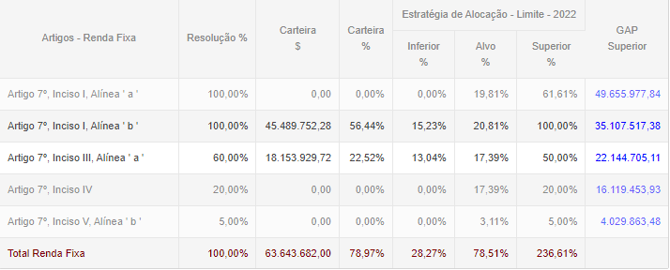
ENQUADRAMENTO DOS RECURSOS

Slide 30
RETORNO DOS INVESTIMENTOS 2022
PATRIMÔNIO – PL | RENTABLIDADE | %
80.597.269,66 | 3.288.561,64 | 4,08%
Retorno da Carteira | Meta de Rentabilidade | Gap
 | IPCA – 5,04% a.a
5,00% | 11,09% | 45,05%

Slide 31
EVOLUÇÃO PATRIMONIAL NO ANO
2021 | 2022 | Variação R$ 2021/2022
R$67.593.907,73 | R$80.597.269,66 | R$ 13.003.361,93

Slide 32
EVOLUÇÃO PATRIMONIAL AO LONGO DOS ANOS
PERÍODO | PATRIMÔNIO LÍQUIDO | VARIAÇÃO
2005 | 0,00 | 0,00
2010 | 2.090.245,01 | 2.090.245,01
2015 | 20.408.666,53 | 18.318.421,52
2020 | 55.404.481,01 | 34.995.814,48
2021 | 67.602.715,04 | 12.198.234,03
2022 | 82.663.172,21 | 15.060.457,17

Slide 33
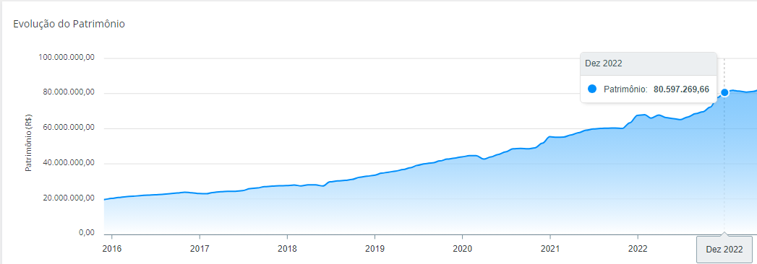
EVOLUÇÃO PATRIMONIAL ACUMULADO

Slide 34
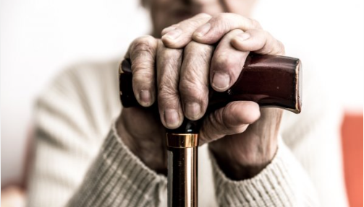
2023
OBRIGADO!

